Slide 1




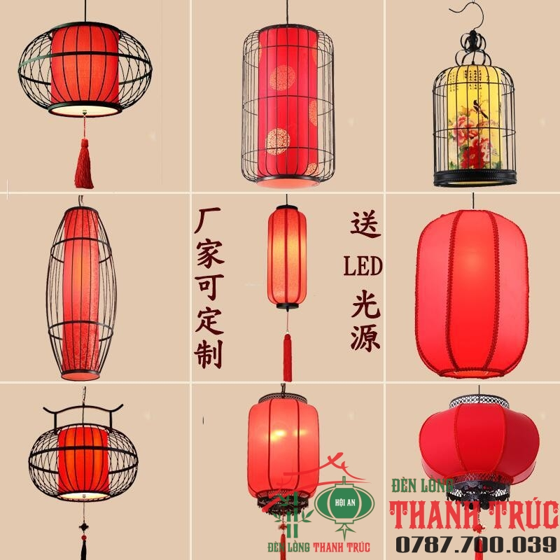

TÊN NHÓM: …….
PHIẾU
ĐÁNH GIÁ
PHẨM CHẤT, NĂNG LỰC
Họ và tên HS | PHẨM CHẤT; NĂNG LỰC | Đạt | Chưa đạt
1) | Chăm chỉ, trung thực, trách nhiệm
2)
3) | Tự chủ, tự học; Giao tiếp, hợp tác; GQVĐ, sáng tạo
4)
5) | Các năng lực đặc thù
6)

Slide 2


TIÊU CHÍ | MỨC ĐỘ ĐÁNH GIÁ
 | Hoàn thành tốt | Hoàn thành | Cần cố gắng
Sản phẩm đầy đủ các bộ phận, tính năng và sử dụng tốt.
Sản phẩm sử dụng vật liệu đơn giản, dễ tìm, chi phí thấp.
Sản phẩm có tính chắc chắn, thẩm mỹ và sáng tạo cao.
PHIẾU
ĐÁNH GIÁ
SẢN PHẨM

Slide 3
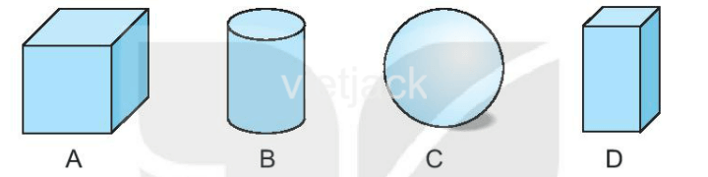
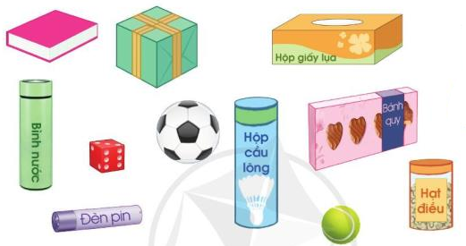
Gọi tên 2 hình khối mà em đã học ở lớp 1?
Em có thể gọi tên 2 hình khối còn lại?
2) Gọi tên đồ vật có hình trụ, hình cầu, màu sắc của chúng?

Slide 4
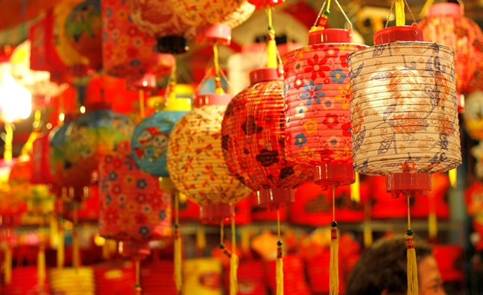
1) Em hãy kể tên một số lồng đèn mà em biết?

Slide 5
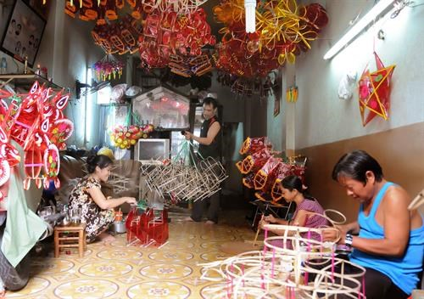
2) Lồng đèn trung thu thường được làm từ vật liệu gì? Có hình dạng như thế nào?

Slide 6
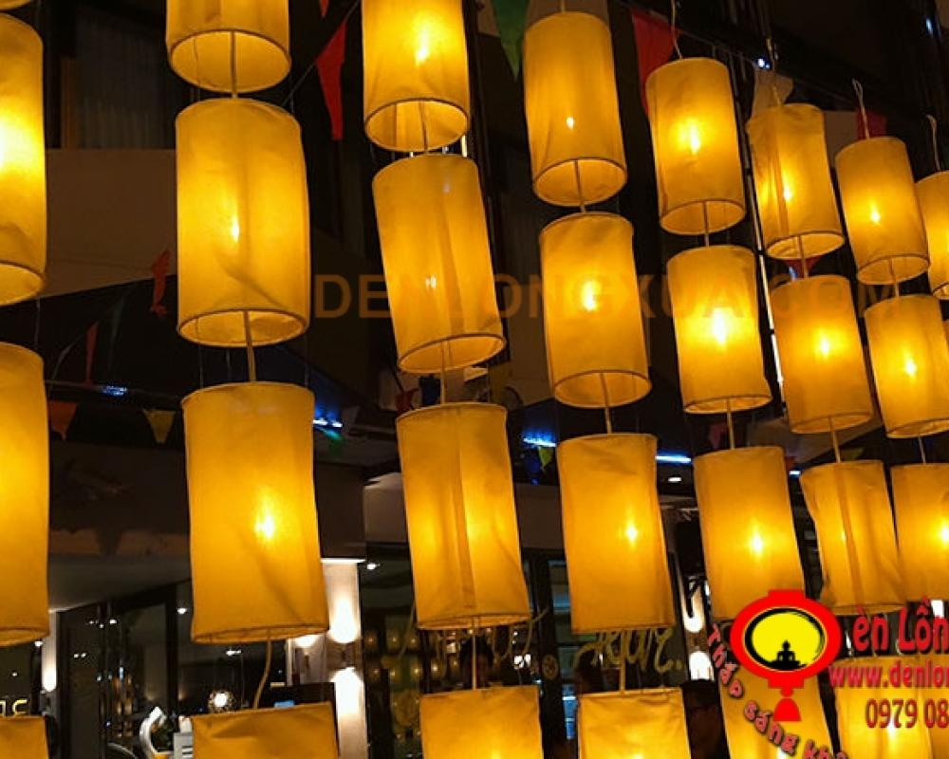
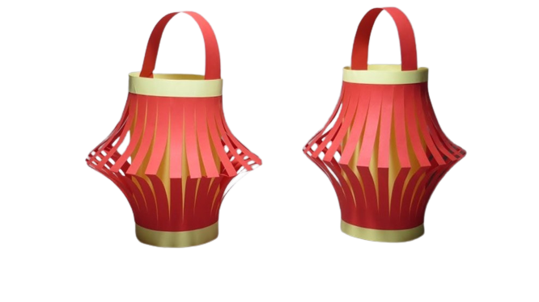
3) Quan sát hình bên và cho biết lồng đèn có hình dạng gì, làm từ vật liệu gì?

Slide 7
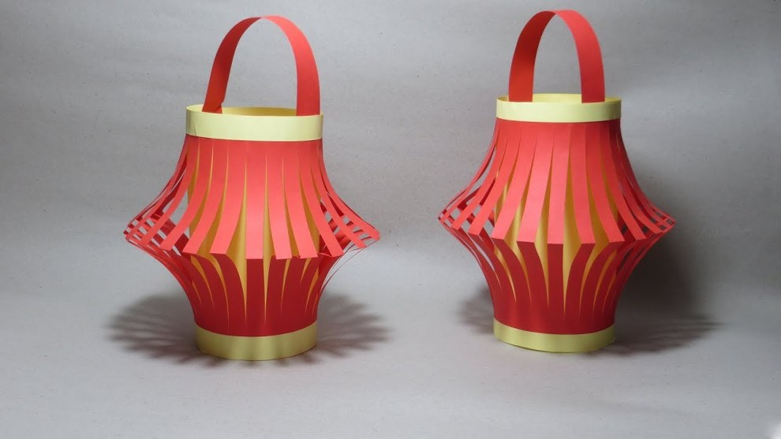
- Nội dung: Mỗi nhóm chế tạo lồng đèn giấy “có chứa hình trụ”
có thể sáng tạo mẫu mới nhưng phải “có chứa hình trụ”).
- Yêu cầu: Mỹ thuật, thắp đèn cầy được. - Thời gian: 25p.

Slide 8

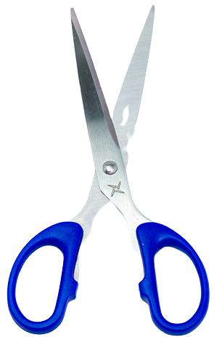
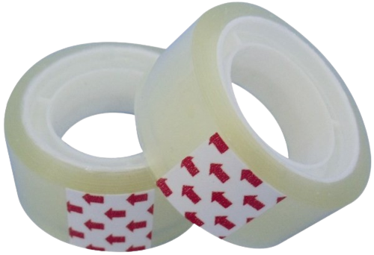
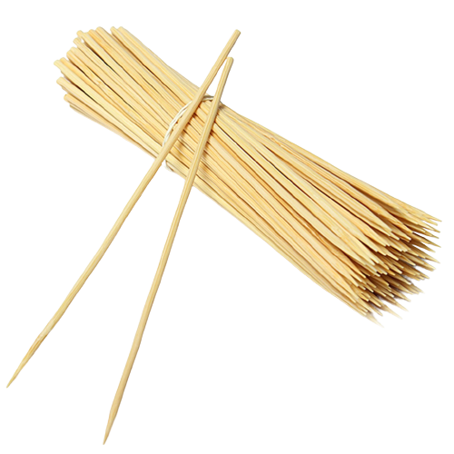

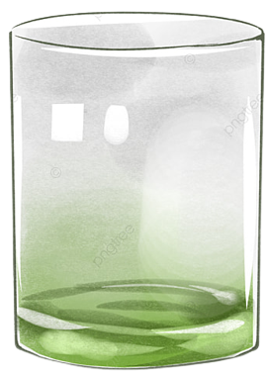
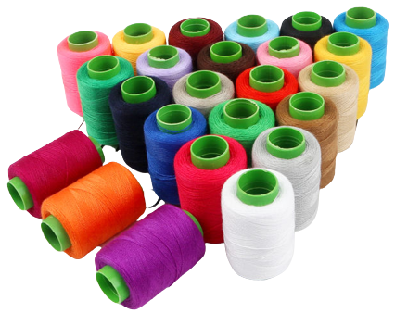
.
XÁC ĐỊNH VẬT DỤNG & CÁCH SỬ DỤNG
Băng keo trong
Cây kéo
Xiên que
Giấy màu
Ly hình trụ
Cuộn chỉ

Slide 9
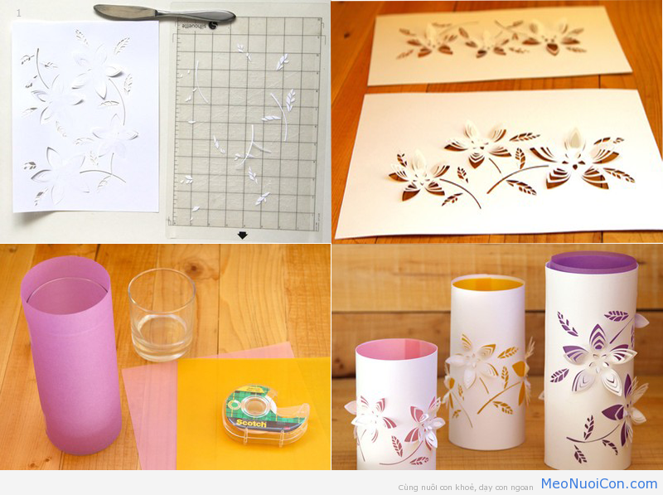
.
HƯỚNG DẪN CHẾ TẠO SẢN PHẨM

